Slide 1
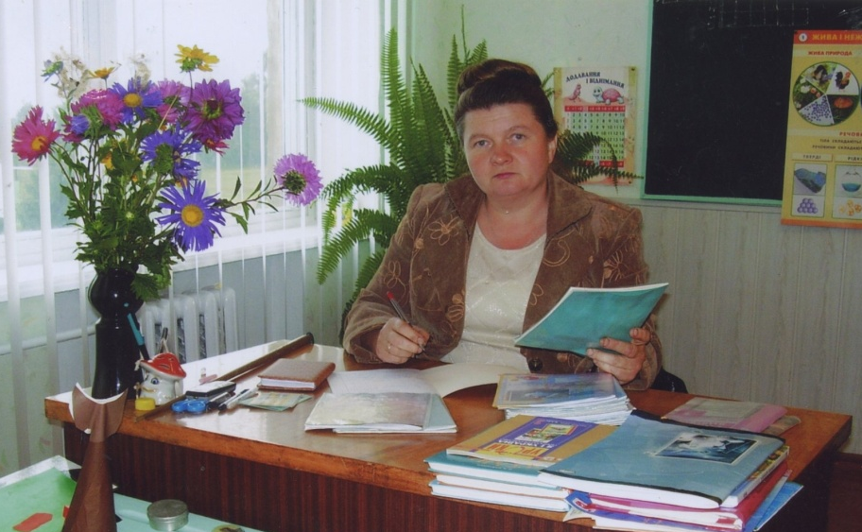
Березнівський район
Презентація педагогічного досвіду вчителя початкових класів
Орлівського ліцею
Хильчук Ніни Олексіївни
Компетентнісний підхід до навчання молодших школярів
2022 рік

Slide 2
Актуальність і необхідність вивчення:
Компетентісно-орієнтований підхід до формування змісту освіти став новим концептуальним орієнтиром сучасних шкіл України, що обумовлено постійно зростаючими вимогами ринку праці, стрімкими технологічними змінами, глобалізацією, у тому числі зростанням академічної і трудової мобільності педагогічних працівників.
Тому, актуальним завданням сучасної школи є реалізація компетентнісного підходу в навчанні, який передбачає спрямованість освітнього процесу на формування і розвиток ключових компетенцій особистості.

Slide 3
Об’єкт та предмет дослідження:
Об’єкт дослідження – модернізація освітнього процесу
Предмет дослідження – впровадження компетентнісного підходу до навчання молодших школярів

Slide 4
Різниця понять:
Компетентність
(здатність застосовувати набуті знання, вміння, навички, власний досвід в нестандартних ситуаціях)
Компетенція
(суспільна норма, вимога, яка включає знання, уміння, навички, способи діяльності, певний досвід)

Slide 5
Основні напрями компетентнісного підходу:
Уточнення мети (цілей навчання)
Оновлення навчально-методичного забезпечення навчального процесу
Підготовка вчителя до реалізації компетентісного підходу в навчанні
Добір ефективних методів, прийомів навчання і форм організації навчальної діяльної
Удосконалення змісту навчання

Slide 6
Структура компетентності європейських експертів:
Знання
Пізнавальні навички
Емоції
Практичні навички
Відношення
Цінності та етика
Мотивація

Slide 7
Основні компоненти компетентнісно-орієнтованого навчання (за І.В.Родигіною):
Компетентність
Діяльність
Особистісні якості
Знання
уміння і навички
використання знань в нестандартних ситуаціях
досвід
ціннісні установки
потреби
мотивація діяльності
наукові
глибокі
міцні
системні
поліфункціональні

Slide 8
Основні групи компетентностей:
Соціальні (характеризують вміння людини повноцінно жити в суспільстві)
Полікультурні (оволодіння досягненнями культури, розуміння та повага до життєвих цінностей та ідеалів інших людей)
Комунікативні (вміння спілкуватися усно та писемно)
Інформаційні (вміння опрацьовувати інформації)
Саморозвитку і самоосвіти (мати потребу і готовність постійно навчатися протягом всього життя)
Продуктивної творчої діяльності

Slide 9
Напрямки проведення моделі управлінської діяльності з упровадження компетентнісно-зорієнтованого підходу:
Широке обговорення проблеми ключових компетентностей на всіх рівнях, включаючи педагогів, учнів, батьків, науковців, широку громадськість.
Планування організаційно-методичних заходів на близьку й далеку перспективи.
Упровадження ключових компетентностей у зміст освіти, здійснення відповідного моніторингу якості освіти.

Slide 10
О.Я.Савченко: “Вміє вчитися той учень, який … “:
сам визначає мету діяльності або приймає поставлену вчителем;
проявляє зацікавленість у навчанні, докладає вольових зусиль;
організовує свою працю для досягнення результату;
відбирає або знаходить відповідні знання та способи для розв’язання задачі;
виконує в певній послідовності сенсорні, розумові або практичні дії, прийоми, операції;
усвідомлює свою діяльність і прагне її вдосконалення;
має вміння й навички самоконтролю і самооцінки.

Slide 11
Умови реалізації компетентнісного підходу до навчання молодших школярів:
Чітке усвідомлення учасниками навчального процесу дидактичної специфіки, закладеної в поняття “компетентність” як педагогічної категорії, яка може характеризувати як певний етап в освітньому процесі, так і його кінцевий результат – результат освіти.
Чітке визначення вимог до кінцевого рівня сформованості базових компетенцій учнів та до основних етапів їх формування.
Послідовність реалізації компетентнісного підходу на різних етапах та рівнях формування змісту шкільної освіти

Slide 12
Навчальні технології при компетентнісному підході у навчанні :
Технологія організації навчального співробітництва
Технологія формування загальнонавчальних умінь і навичок молодших школярів.
Технологія диференційованого навчання.
Технологія організації навчальної проектної діяльності.
Ігрова навчальна технологія.
Технологія досягнення обов’язкових навчальних результатів.

Slide 13
Види контролю у початкових класах:
Поточний
Періодичний
Тематичний
Семестровий
Річний
Державна підсумкова атестація

Slide 14
Особливості оцінки результатів навчання школярів початкових класів :
Встановлення рівня навчальних досягнень учня в оволодінні змістом предмета порівняно з вимогами чинних програм.
Розвиток самооцінної діяльності учнів.
Оцінювання має ґрунтуватись на позитивному принципі.

Slide 15
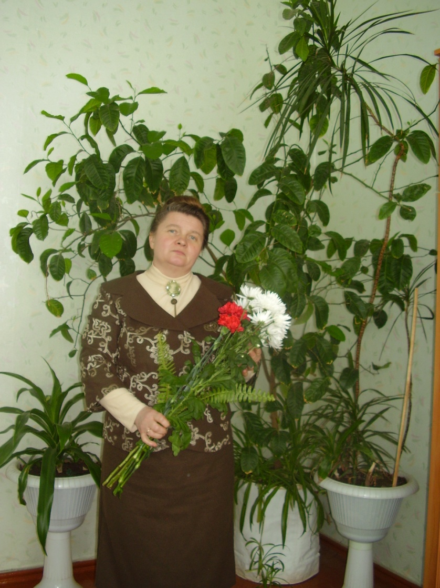
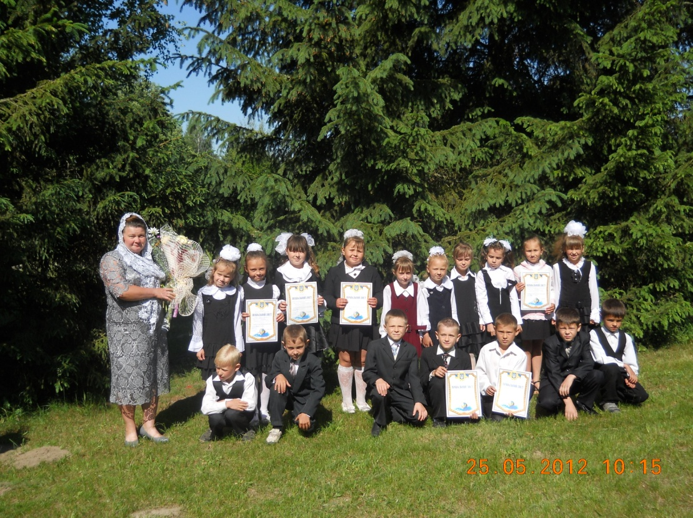
Дякую за увагу!
Хильчук Ніна Олексіївна

